Slide 1


Slide 2

TIẾT 6:
Ôn hát: Lí cây đa
Nhạc lí: Nhịp 4/4
Tập đọc nhạc: TĐN số 2

Slide 3


Slide 4
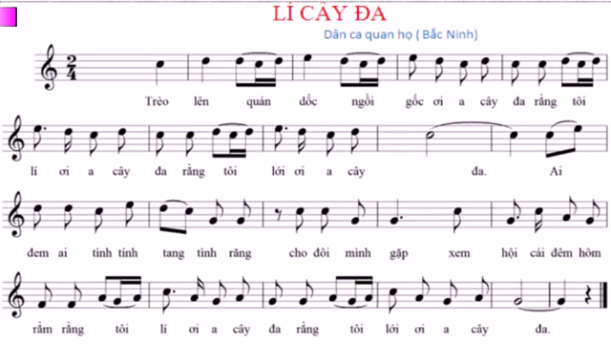

Slide 5
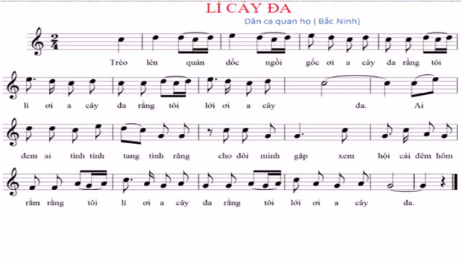

Slide 6

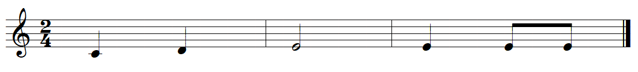
4
4
II. Nhịp :
1) Hãy quan sát và cho biết số phách có trong mỗi ô nhịp?
HẾT GIỜ
Ví dụ 1:
‘
‘
‘
‘
‘
‘
2 phách
2 phách
2 phách

Slide 7
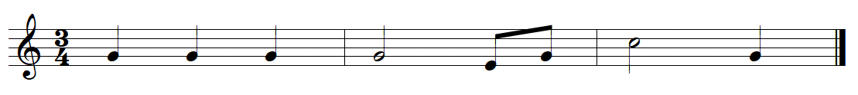
HẾT GIỜ
Ví dụ 2:
‘
‘
‘
‘
‘
‘
‘
‘
‘
3 phách
3 phách
3 phách

Slide 8
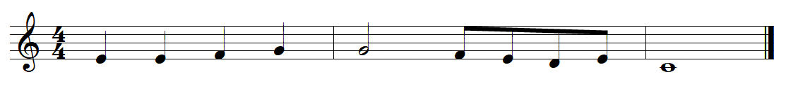
HẾT GIỜ
Ví dụ 3:
‘
‘
‘
‘
‘
‘
‘
‘
‘
‘
‘
‘
4 phách
4 phách
4 phách

Slide 9
* Kết luận:
SỐ CHỈ NHỊP

Slide 10

SỐ CHỈ NHỊP
Là 2 chữ số đặt ở đầu bản nhạc để chỉ loại nhịp, số phách trong nhịp và độ dài của phách.

Slide 11
Số đặt ở trên chỉ số lượng phách trong mỗi ô nhịp.
2
4
Số đặt ở dưới chỉ độ dài của phách. Độ dài của phách bằng nốt tròn chia cho chính số đó.

Slide 12
Có 4 phách trong mỗi ô nhịp.
4
4
Mỗi phách bằng một nốt đen.

Slide 13

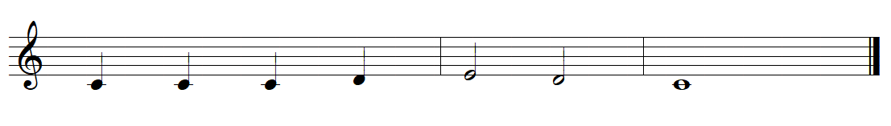
4
4
I. Nhịp :
1) Khái niệm:
4
4
- Nhịp còn có kí hiệu là nhịp C, mỗi nhịp có 4 phách, mỗi phách bằng một nốt đen.
- Phách thứ nhất là phách mạnh, phách thứ hai là phách nhẹ, phách thứ ba là phách mạnh vừa, phách thứ tư là phách nhẹ.
- Nốt tròn (o) có trường độ bằng 4 nốt đen.
>>
>
>>
>
>>
>
C

Slide 14
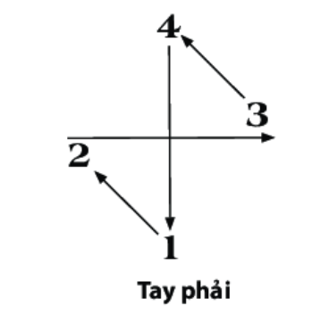
2. Sơ đồ đánh nhịp:

Slide 15
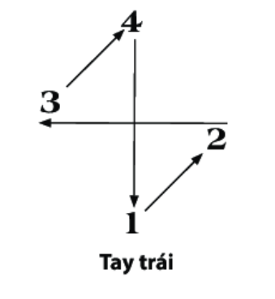
2. Sơ đồ đánh nhịp:

Slide 16
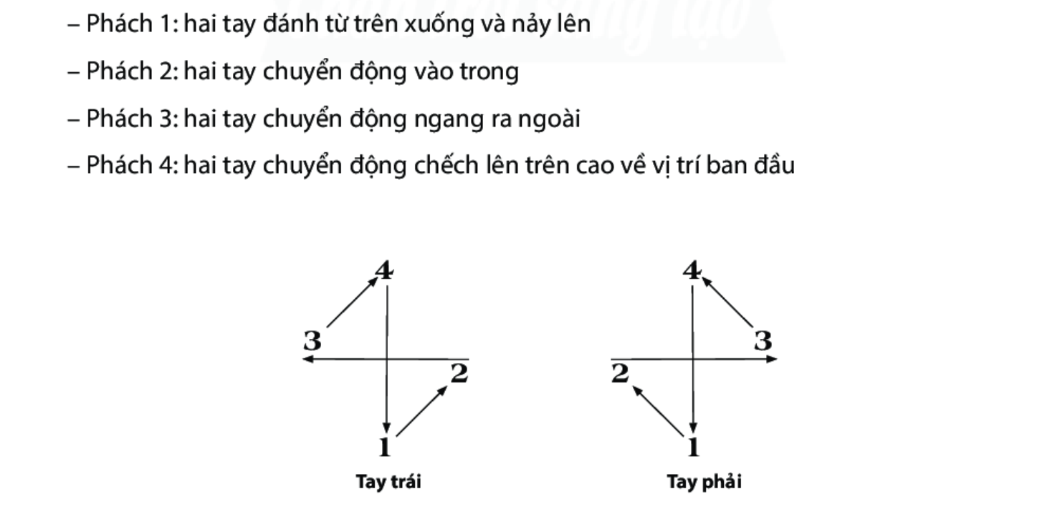
2. Sơ đồ đánh nhịp:

Slide 17

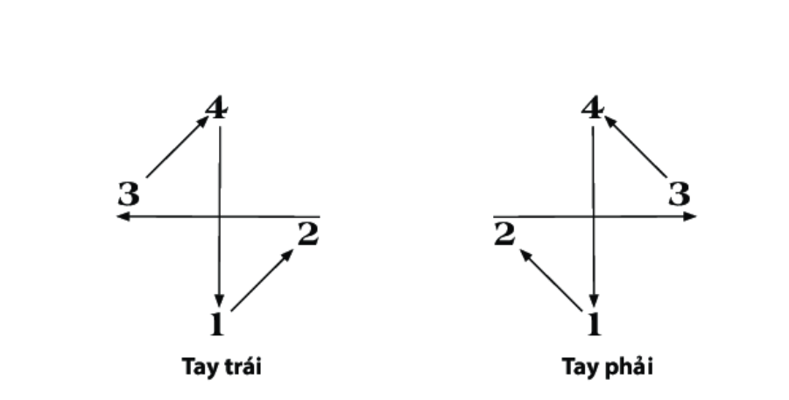
*Hãy điền số thứ tự từng phách trên sơ đồ đánh nhịp?

Slide 18



II. Luyện tập

Slide 19
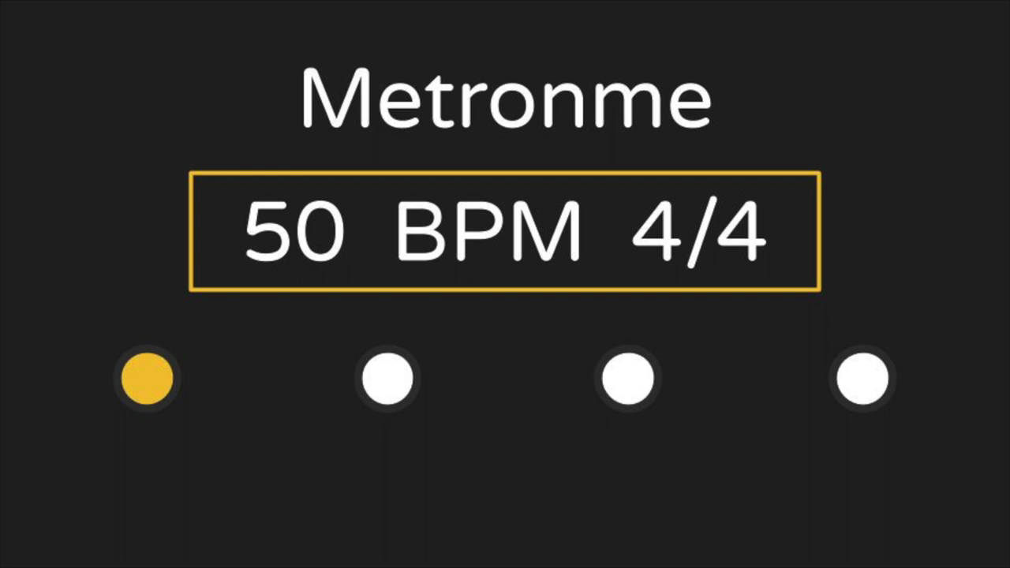
50 BPM

Slide 20


III. TĐN số 2 “Ánh Trăng”

Slide 21
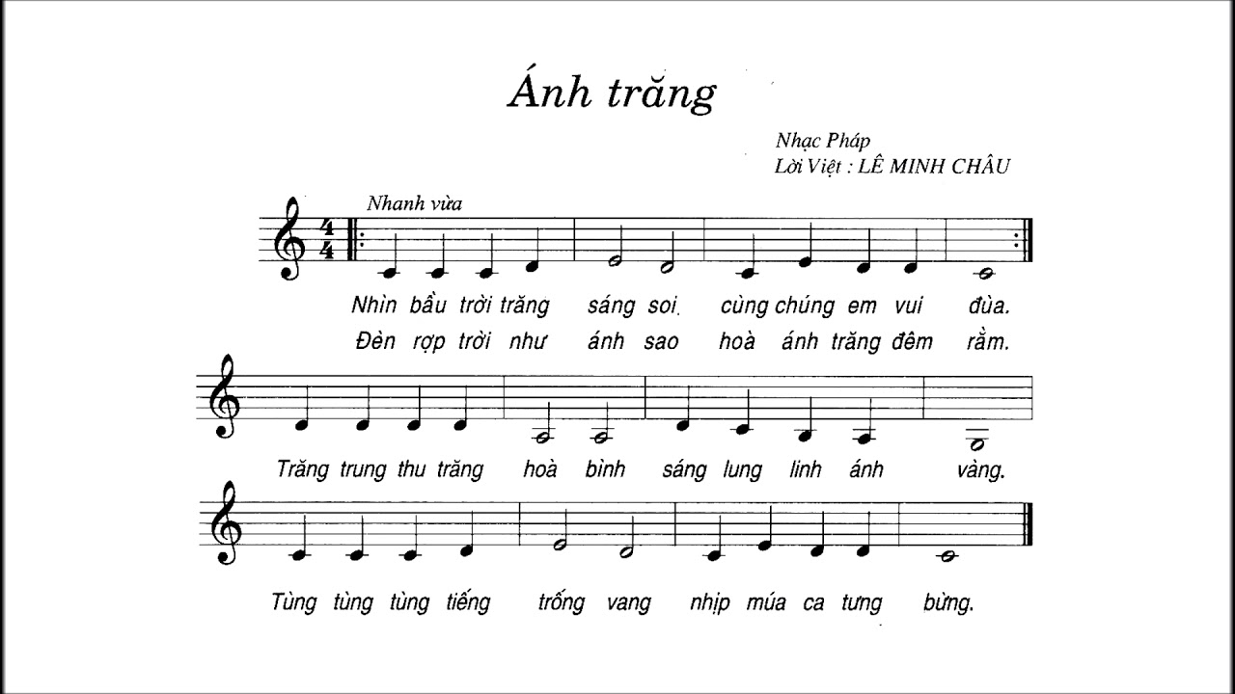

Slide 22
*Quan sát và trả lời câu hỏi sau:
Tác giả của bài TĐN số 2?
Bài TĐN số 1 được viết ở nhịp mấy?
Tính chất của bài?
Nhận xét về trường độ?
Nhận xét về cao độ?

Slide 23
Nhịp
Tính chất
Trường độ
Cao độ
HẾT GIỜ

Slide 24
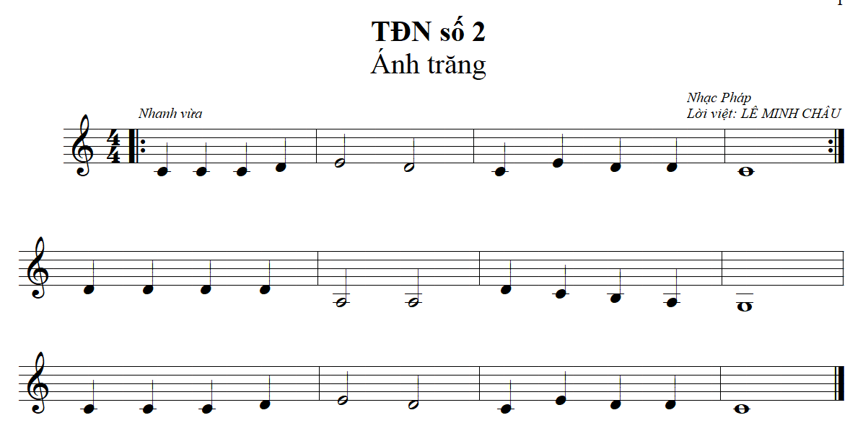
Cao độ

Slide 25

START TIMER
TIME’S UP!
TIME LIMIT:
2 minutes

Slide 26
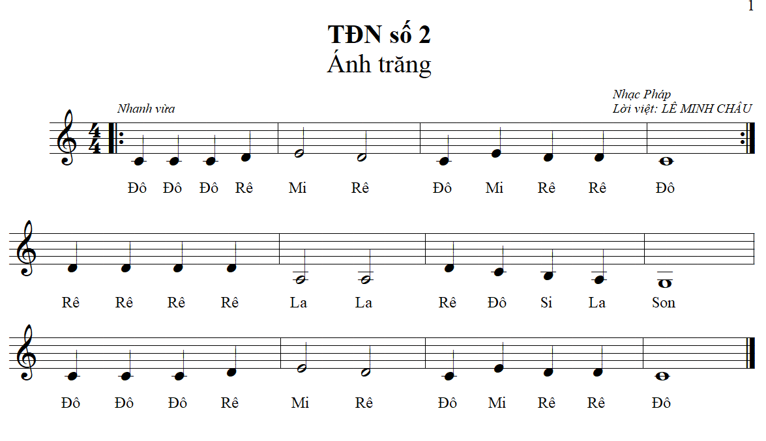
Cao độ

Slide 27


ĐỌC THANG ÂM ĐÔ TRƯỞNG (C)

Slide 29
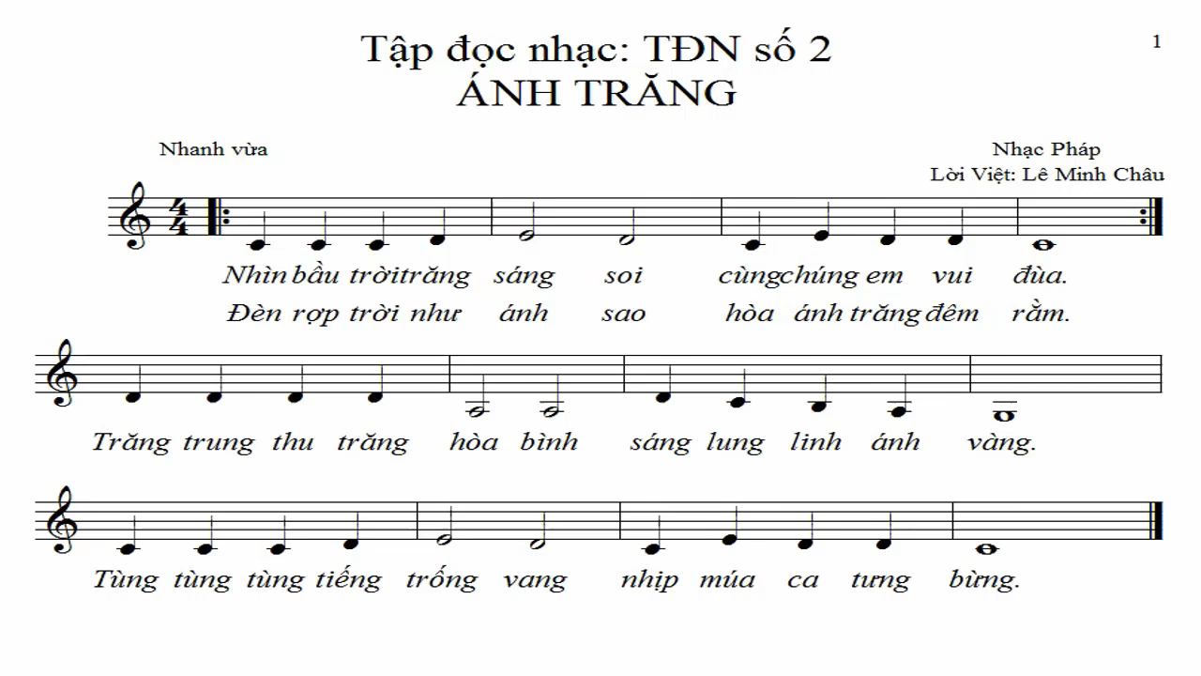

Slide 30

Dặn dò:
- Tập đánh nhịp 4/4, đọc nhạc và ghép lời chuẩn xác bài TĐN số 2.
Chép bài TĐN số 2 vào vở.
Chuẩn bị bài tiết 7.

Slide 31


